Slide 1
Globálne zdravie Globálny vývoj zdravia, história, spravodlivosť a nerovnosť
prof. MUDr. Martin Rusnák, CSc

Slide 2
Čo je globálne zdravie?
Spoločne vykonávaný (alebo kolektívny) nadnárodný výskum a činnosť na podporu zdravia pre všetkých.
Stavia na národných snahách a inštitúciách zdravia verejnosti.
Spoločne vykonávaný (alebo kolektívne) zdôrazňuje kritický význam spolupráce pri riešení všetkých zdravotných problémov a najmä globálnych problémov, ktoré majú množstvo determinantov a komplexnú škálu inštitúcií zapojených do hľadania riešení.
Nadnárodné sa týka záujmu o globálne zdravie s problémami, ktoré prekračujú národné hranice, aj keď sa účinky globálnych zdravotných problémov vyskytujú v rámci krajín.
Nadnárodná činnosť si vyžaduje zapojenie viac ako dvoch krajín, pričom aspoň jedna je mimo tradičných regionálnych zoskupení, bez ktorých by sa považovala za lokálny alebo regionálny problém. Zároveň je nadnárodná práca zvyčajne založená na silných národných inštitúciách verejného zdravotníctva.
Zdroj: ﻿Beaglehole R, Ruth B. What is global health? Glob Health Action. 2010;3(1):5142.

Slide 3
Čo je globálne zdravie?
Spoločne vykonávaný (alebo kolektívny) nadnárodný výskum a činnosť na podporu zdravia pre všetkých.
Výskum naznačuje dôležitosť rozvoja dôkazovej základne pre politiku založenú na celom rade disciplín a najmä výskume, ktorý zdôrazňuje účinky nadnárodných determinantov zdravia.
Činnosť (akcia) zdôrazňuje dôležitosť konštruktívneho využívania týchto dôkazov podložených informácií vo všetkých krajinách na zlepšenie zdravia a rovnosti v zdraví.
Podpora (alebo zlepšovanie) zahŕňa dôležitosť využívania celej škály stratégií podpory verejného zdravia a zdravia na zlepšenie zdravia, vrátane tých, ktoré sú zamerané na základné sociálne, ekonomické, environmentálne a politické determinanty zdravia.
Zdroj: ﻿Beaglehole R, Ruth B. What is global health? Glob Health Action. 2010;3(1):5142.

Slide 4
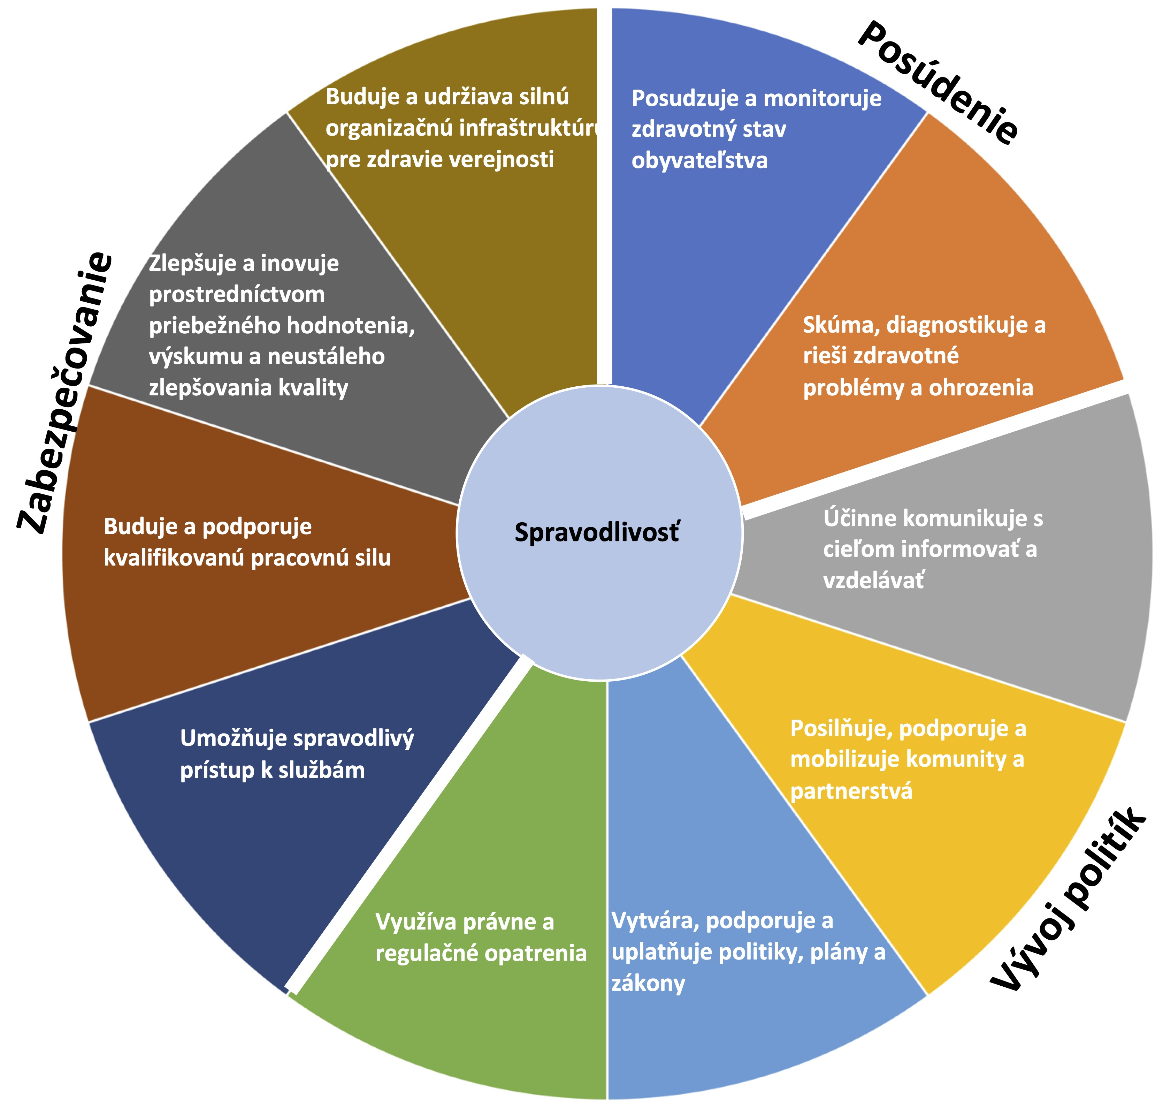
Centers for Disease Control and Prevention https://www.cdc.gov/publichealthgateway/publichealthservices/essentialhealthservices.html

Slide 5
Ciele semestra
Rozšíriť znalosti z cieľov a poskytovania služieb zdravia verejnosti (ďalej ZV) vo svete,
Oboznámiť sa s históriou a situáciou vo svete
Spoznať vývoj koncepcií od základov k novému ZV,
Oboznámiť sa s politikou ZV v EU, USA a vo svete (WHO).
Porozumieť princípom spravodlivosti a rovnosti a súvislosti s kvalitou služieb
Spoznať systémy, financovanie a organizáciu poskytovania služieb v rozvinutých a rozvíjajúcich sa krajinách
Oboznámiť sa s metodológiou štúdia problematiky zdravia verejnosti z globálneho pohľadu
Využiť získané znalosti a zručnosti vo vlastnej tvorivej práci.

Slide 6
Štruktúra prednášok
Globálny vývoj zdravia, história, spravodlivosť a nerovnosť
Globálne zdravotnícke systémy a financovanie
Globálna zdravotná politika
Etika a prax výskumu v globálnom zdraví
Globálna ekonomika zdravia
Globálna architektúra zdravia a diplomacia
Demografické metódy pre zdravie
Úvod do vedy o implementácii: teória a dizajn
Zdravie a choroby z pohľadu migrácie a menšín
Pretavenie vedeckých poznatkov do účinných zásahov
Vypracovanie semestrálnej práce
Obhajoba semestrálnej práce

Slide 7
Štruktúra seminárov
Príklady demografickej a epidemiologickej tranzície, zmien v úmrtnosti a spektru ochorení, spravodlivosť a nerovnosť
Hodnoty globálnej záťaže ochoreniami, univerzálne pokrytie zdravotným poistením – esej z vybraných krajín
Zdravie vo všetkých politikách – uplatnenie a realita vo vybraných krajinách
Diskusia k etickým otázkam medzinárodného výskumu
Diskusia k vývoju ekonomiky vo svete, vplyvu katastrof, vojen, príklady
Programy podporujúce zmeny v globálnom ZV a úloha medzinárodných organizácií
Demografický vývoj v krajinách rozvinutého a rozvíjajúceho sa sveta a jeho dopad na zdravie
Programy a projekty pre rozvoj globálneho zdravia
Migrácia a menšiny z pohľadu rozvinutého a rozvíjajúceho sa sveta
Uplatnenie princípov zdravia a ZV založeného na dôkazoch v programoch a projektoch
Diskusia o témach semestrálnej práce
Obhajoba semestrálnych prác

Slide 8
Literárne zdroje
Haring, R. et al. (2021) Handbook of Global Health. Edited by Ilona Kickbusch, Detlev Ganten, and Matshidiso Moeti. Cham, Switzerland: Springer International Publishing (Handbook of Global Health). doi: https://doi.org/10.1007/978-3-030-45009-0.
Holtz, C. (2022) Global health care: Issues and policies. Jones & Bartlett Publishers.
Benatar, S. and Brock, G. (2011) Global health and global health ethics. The Edinburgh Building, Cambridge CB2 8RU, UK: Cambridge University Press
Institute of Medicine (1997) America ’ s Vital Interest In Global Health: Protecting Our People, Enhancing Our Economy, and Advancing Our International Interests. Washington, DC, US: The National Academies Press. doi: 10.17226/5717.

Slide 9
Princípy globálneho zdravia
podľa Haring R, Kickbusch I, Ganten D, Moeti M. Handbook of Global Health [Internet]. Kickbusch I, Ganten D, Matshidiso Moeti, editors. Cham, Switzerland: Springer International Publishing; 2021. 2917 p. (Handbook of Global Health).

Slide 10
Princípy globálneho zdravia
Zdravie ako ľudské právo
Rovnosť v zdraví a sociálna spravodlivosť
Solidarita
Verejné a globálne zdravie založené na dôkazoch
Správa vecí verejných: partnerstvo, inkluzívnosť a participácia
Odolné a reagujúce zdravotnícke systémy

Slide 11
Prvé tri princípy
Zdravie ako ľudské právo
Základom globálneho zdravia je právo jednotlivca na najvyššiu dosiahnuteľnú úroveň zdravia, vrátane determinantov zdravia, bez ohľadu na štátnosť a občianstvo. Toto je tiež zaručené všetkými členskými štátmi Organizácie Spojených národov, čím sa vytvárajú povinnosti a normy, ktoré musia krajiny dodržiavať.
Rovnosť v zdraví
Rovnosť v zdraví sa explicitne vzťahuje na zdravie ako na otázku sociálnej spravodlivosti: rozdiely v zdravotnom stave, ktoré sú sociálne alebo ekonomicky podmienené, a teda nespravodlivé. V súčasnosti existujú presvedčivé dôkazy, že väčšina rozdielov v zdraví je určená inými faktormi, než je naša biológia a gény: menovite sociálnymi, komerčnými a politickými faktormi, ktoré formujú zdravie jednotlivca a populácie.
Solidarita
S prvými dvoma bodmi súvisí zásada solidarity, ktorá je súčasťou tejto oblasti a ktorá ďalej uznáva imperatív dosiahnuť zdravie pre všetkých a realizovať právo na zdravie (a rovnosť v zdraví), ako je zakotvené v Charte OSN, pre všetkých. ľudia nielen ľudia v určitej geografickej oblasti, triede alebo sociálnej lokalite.

Slide 12
Ďalšie 3 princípy
Zdravie verejnosti a globálne zdravie založené na dôkazoch
Akcie založené na vede a dôkazoch. Podobne ako medicína založená na dôkazoch, aj globálne zdravie je oblasťou, ktorá funguje spôsobom založeným na dôkazoch. Zároveň sa samotné dôkazy spolitizovali, o čom svedčí v neposlednom rade rozsah, v akom sa medicínske zásahy, ako sú vakcíny, stali stredobodom politickej diskusie.
Riadenie: partnerstvá, inkluzívnosť a participácia
Základným princípom oblasti s takým veľkým počtom a rôznymi typmi aktérov a bez jasnej štruktúry alebo hierarchie je sieťové riadenie. inkluzívnosť a participácia sú základnými stavebnými kameňmi takéhoto prístupu.
Odolné a reagujúce zdravotnícke systémy
Zdravotnícke systémy zostávajú kľúčovým determinantom zdravia, na ktorý môže mať sektor najväčší vplyv. Posilňovanie systémov je preto nevyhnutnou súčasťou všetkých zásahov zameraných na zlepšenie zdravia a posilnenie pripravenosti. Pandémie ako ebola a COVID19, ako aj vonkajšie otrasy spôsobené krízou a vojnou, zmenami klímy a rastúcou záťažou chorobami poukázali na rozsah, v akom reakcie závisia od odolnosti systémov a ich schopnosti transformovať sa vo svetle vonkajších otrasov.

Slide 13
Hlavné témy globálneho zdravia: Meniace sa vzorce chorôb

Slide 14
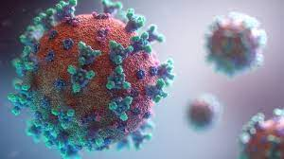
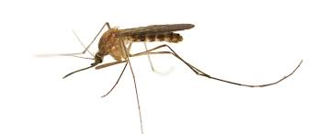
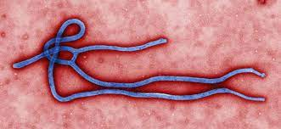
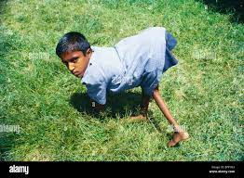
Príklady globálnych zdravotných problémov
Nové a znovu sa objavujúce infekčné choroby:
COVID-19 Západonílska horúčka
Ebola Chicunguya
Rezistencia na antibiotiká
Eradikácia detskej obrny

Slide 15
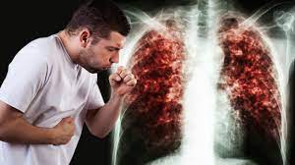
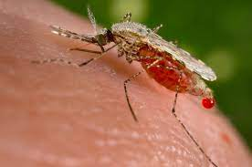
Ďalšie príklady
TBC HIV
Malária
Celosvetový nárast prípadov cukrovky a srdcových chorôb

Slide 16
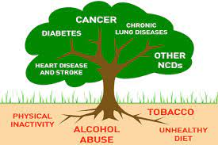
Neprenosné ochorenia
podľa Skolnik R. Global Health 101. 3rd ed. Burlington, SA, USA: Jones & Bartlett Learning; 2016. 618 p.

Slide 17
Neprenosné (noncommunicable) ochorenia
Záťaž neprenosnými chorobami je väčšia ako prenosnými chorôb v krajinách s nízkymi a strednými príjmami, ako aj v krajinách s vysokými príjmami.
Len v subsaharskej Afrike je záťaž prenosnými chorobami vyššia ako záťaž neprenosných chorôb.
To je v rozpore s pretrvávajúcim názorom niektorých ľudí, že krajiny s nízkymi príjmami nečelia výraznej záťaži neprenosných chorôb a že tieto choroby sú problémom len pre bohaté krajiny.

Slide 18
Nárast neprenosných chorôb
Pochopenie príčin a miery chorobnosti a úmrtnosti na celom svete je nevyhnutným predpokladom toho, aby sme boli schopní adekvátne riešiť globálne zdravotné problémy.
V roku 1990 WHO a Svetová banka iniciovali „Štúdiu globálnej záťaže chorôb, zranení a rizikových faktorov“ (GBD), aby vytvorili komplexné odhady záťaže chorôb a rizikových faktorov, ktoré ich spôsobujú. Odvtedy sa štúdia GBD vykonáva každých niekoľko rokov.

Slide 19
Nárast neprenosných chorôb
Bola vyvinutá dôležitá metrika na kvantifikáciu záťaže chorobami, zraneniami a rizikovými faktormi pre štúdiu GBD, rok života prispôsobený zdravotnému postihnutiu (DALY). DALY predstavujú „roky strateného života (YLL) z predčasnej úmrtnosti a roky života stratené na invaliditu (YLD) pre ľudí žijúcich so zdravotným stavom alebo jeho následkami“ a sú užitočné pri porovnávaní a klasifikácii rôznych záťaží spôsobených chorobami.

Slide 20
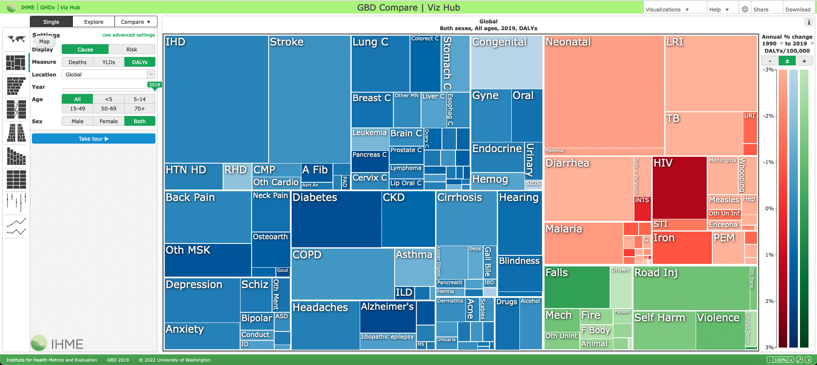
http://www.healthdata.org/

Slide 21
Rizikové faktory
Týkajú sa vo významnej miere životného štýlu, z ktorého väčšina je pod kontrolou ľudí.
Vhodné zdravotné správanie môže výrazne znížiť riziko ochorenia srdca, niektorých druhov rakoviny alebo cukrovky.
Niektorým neprenosným ochoreniam možno predchádzať pri relatívne nízkych nákladoch, ale liečba týchto ochorení je často veľmi nákladná. Je možné napríklad výrazne znížiť šance na získanie rakoviny pľúc skromnou investíciou do liečby na odvykanie od fajčenia a odvykaním od fajčenia. Naproti tomu náklady na liečbu rakoviny pľúc pomocou liekov a chirurgického zákroku sú podstatne vyššie.

Slide 22
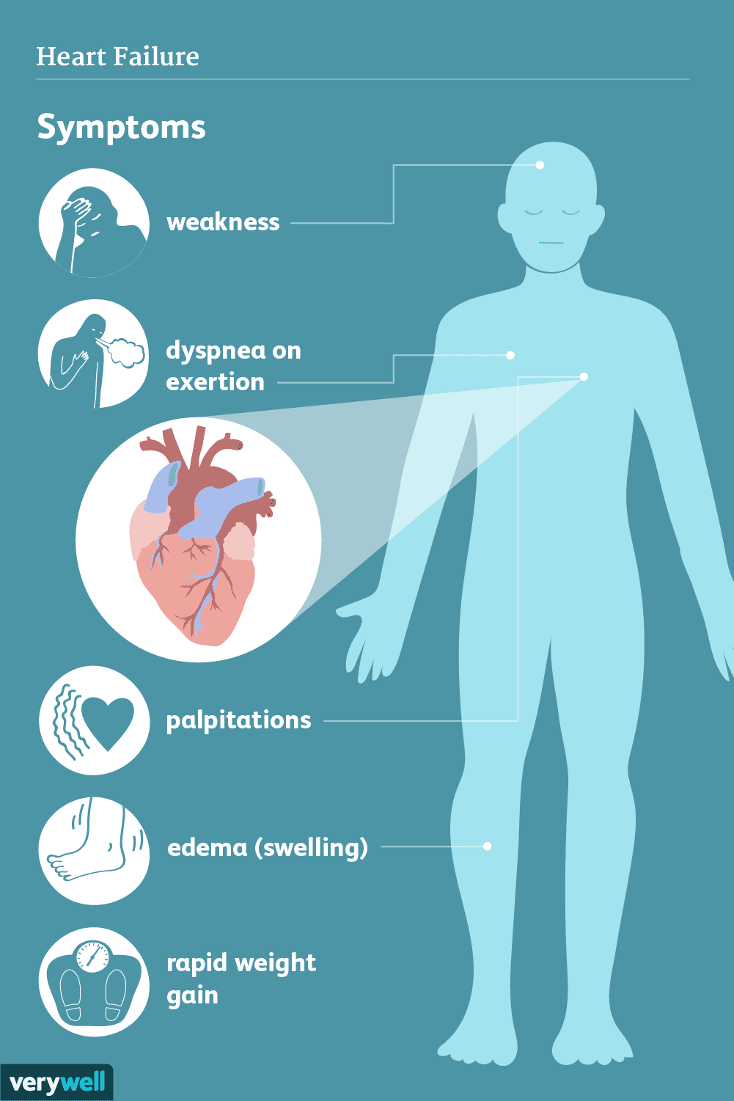
Zlyhanie srdca
Spôsobilo 5,05 milióna (95 % UI 3,28–7,26) YLD v roku 2019, čo je 106 % (99,2–114) nárast oproti roku 1990.
V roku 2019 boli hlavnou etiológiou srdcového zlyhania ischemická choroba srdca (ICHS), hypertenzná choroba srdca a chronická obštrukčná choroba pľúc.

Slide 23
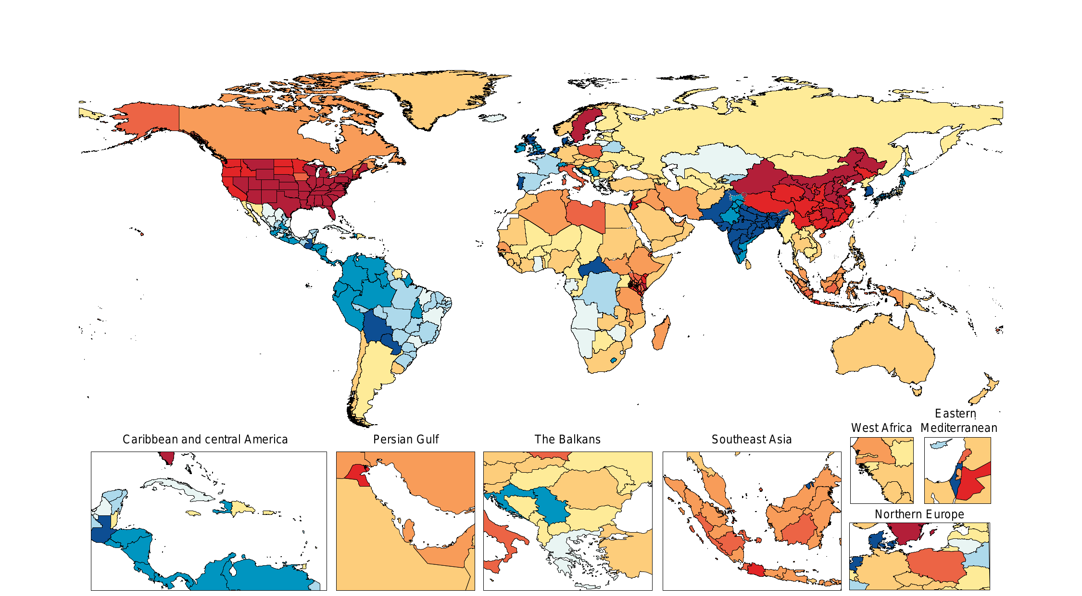
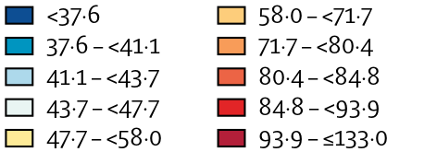
Vekovo štandardizované DALY (na 100 000) podľa lokality, obe pohlavia spolu, 2019 (https://www.healthdata.org/results/gbd_summaries/2019/heart-failure-level-1-impairment)

Slide 24
Diabetes - cukrovka
Diabetes typu I zvyčajne začína pred dosiahnutím veku 30 rokov.
Predtým známy ako inzulín-dependentný diabetes mellitus alebo juvenilný diabetes.
Diabetes typu II bol predtým známy ako diabetes mellitus nezávislý od inzulínu alebo diabetes s nástupom v dospelosti.
Diabetes typu II je najčastejšou formou diabetes mellitus, ktorá sa vyskytuje u približne 90 – 95 percent všetkých diabetikov. Ľudia s diabetom typu II produkujú inzulín; avšak buď nevytvárajú dostatok inzulínu, alebo ich telá nevyužívajú efektívne inzulín, ktorý tvoria.

Slide 25
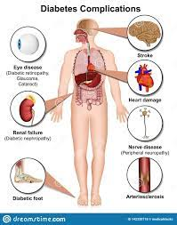
Komplikácie diabetu
Medzi najčastejšie patria problémy
s očami, ktoré môžu spôsobiť slepotu,
s obličkami,
s krvným obehom, ktoré môžu vyústiť až do amputácie dolných končatín,
mŕtvica a ischemická choroba srdca.
Asi dve tretiny ľudí s cukrovkou majú nejaké postihnutie v porovnaní s menej ako jednou tretinou ľudí bez cukrovky.

Slide 26
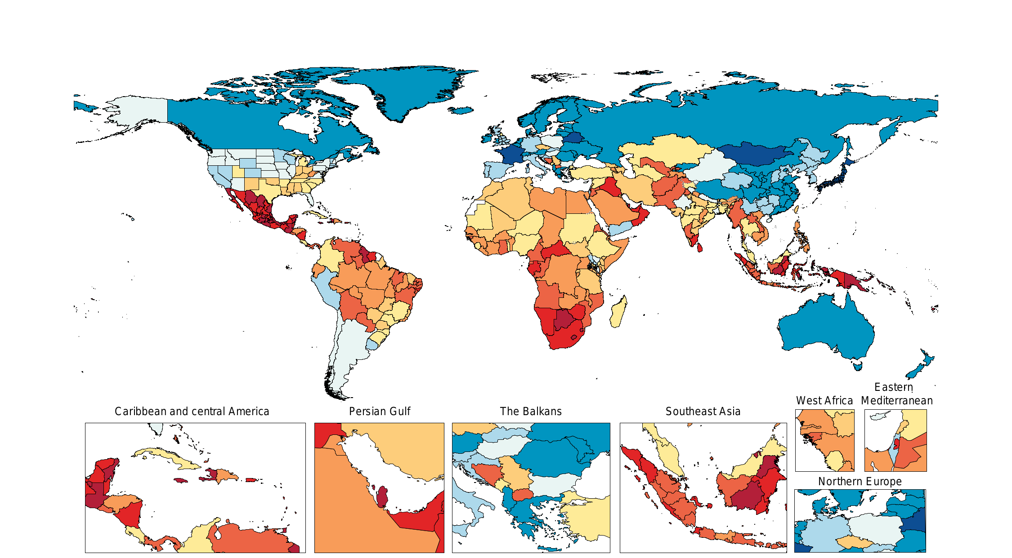
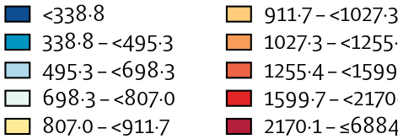
Age-standardised DALY rates (per 100 000) by location, both sexes combined, 2019 https://www.healthdata.org/results/gbd_summaries/2019/diabetes-mellitus-type-2-level-4-cause

Slide 27
Rakovina
Rakovina je jedinečnou výzvou, pretože existuje mnoho foriem rakoviny a každá môže mať odlišné charakteristiky týkajúce sa toho, koho ovplyvňujú, ich rizikových faktorov a spôsobu, akým sa im dá predchádzať a ako sa dá liečiť.
Celosvetovo tvorili všetky formy rakoviny v roku 2010 asi 15 percent všetkých úmrtí pre všetky vekové skupiny a obe pohlavia.
To by z rakoviny urobilo druhú hlavnú príčinu smrti po kardiovaskulárnych ochoreniach.
Všetky formy rakoviny v kombinácii však viedli k viacerým úmrtiam ako ischemická choroba srdca alebo mŕtvica, ak sa posudzujú oddelene.

Slide 28
Rizikové faktory
Niektoré druhy rakoviny sú spojené s užívaním tabaku, ako napríklad rakovina pľúc a pažeráka. Užívanie tabaku je jedným z najväčších rizikových faktorov rakoviny vo všeobecnosti. Tabak je najviac priamo spojený s rakovinou pľúc, ale užívanie tabaku môže tiež nepriamo zvýšiť riziko iných druhov rakoviny, ako je rakovina prostaty a prsníka.
Alkohol sa spája s rakovinou pečene, horného tráviaceho traktu, prsníka a hrubého čreva, zatiaľ čo strava s vysokým obsahom červeného a spracovaného mäsa a nízkym obsahom vlákniny sa spája s rakovinou hrubého čreva a konečníka.
Obezita je rizikovým faktorom pre rakovinu prsníka (postmenopauzálnu), kolorektálnu rakovinu, rakovinu endometria, obličiek, pažeráka a pankreasu.

Slide 29
Rizikové faktory
Obezita je rizikovým faktorom pre rakovinu prsníka (postmenopauzálnu), kolorektálnu rakovinu, rakovinu endometria, obličiek, pažeráka a pankreasu.
Podobne nízka fyzická aktivita môže byť hlavným rizikovým faktorom rakoviny hrubého čreva, prsníka a endometria.
Iné rakoviny sú spojené s infekčnými agens. Rakovina pečene je napríklad spojená s vírusom hepatitídy B, rakovina krčka maternice je spojená s ľudským papilomavírusom a rakovina žalúdka je spojená s baktériou Helicobacter pylori. Rakovina pečene je tiež spojená so schistosomiázou, parazitickým červom, ktorý sa tiež nazýva „bilharzia“, ktorý infikuje viac ako 200 miliónov ľudí na celom svete.
Existuje tiež množstvo environmentálnych a profesionálnych karcinogénov, ako je azbest, ktorý bol príčinou rakoviny pľúc v mnohých strešných krytinách.

Slide 30
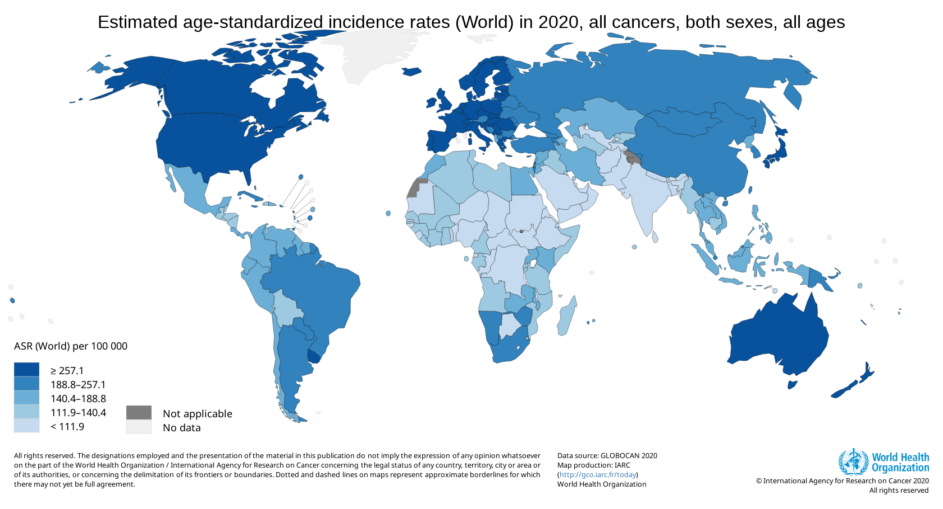

Slide 31
Duševné poruchy
Unipolárne depresívne poruchy, úzkostné poruchy, bipolárna afektívna porucha a schizofrénia.
Kategória zahŕňa aj poruchy správania, ako sú poruchy spojené s užívaním alkoholu, poruchy spojené s užívaním drog a pervazívne vývojové poruchy.
Duševné poruchy a poruchy správania sú spolu veľmi dôležité pre bremeno chorôb a spôsobili v roku 2010 približne 7,4 percenta všetkých DALY v krajinách s nízkymi a strednými príjmami.
Bipolárna porucha – vážna porucha nálady charakterizovaná výkyvmi mánie a depresie
Depresia – duševný stav charakterizovaný pocitom smútku, osamelosti, zúfalstva, nízkej sebaúcty a sebavýčitiek
Panické poruchy – úzkostná porucha charakterizovaná záchvatmi akútnej intenzívnej úzkosti
Schizofrénia – duševná choroba, ktorej hlavnými príznakmi sú halucinácie, bludy a zmeny

Slide 32
Rizikové faktory
Zdá sa, že pre duševné poruchy existujú genetické aj negenetické rizikové faktory.
Je zrejmé, že ženy trpia depresiou viac ako muži, ako už bolo uvedené.
Zneužívanie, násilie a chudoba v ranom detstve môžu byť dôležitými environmentálnymi rizikovými faktormi depresie.
Stále však existuje len veľmi málo definitívnych dôkazov o rizikových faktoroch schizofrénie, depresie, bipolárnej poruchy alebo panických porúch.

Slide 33
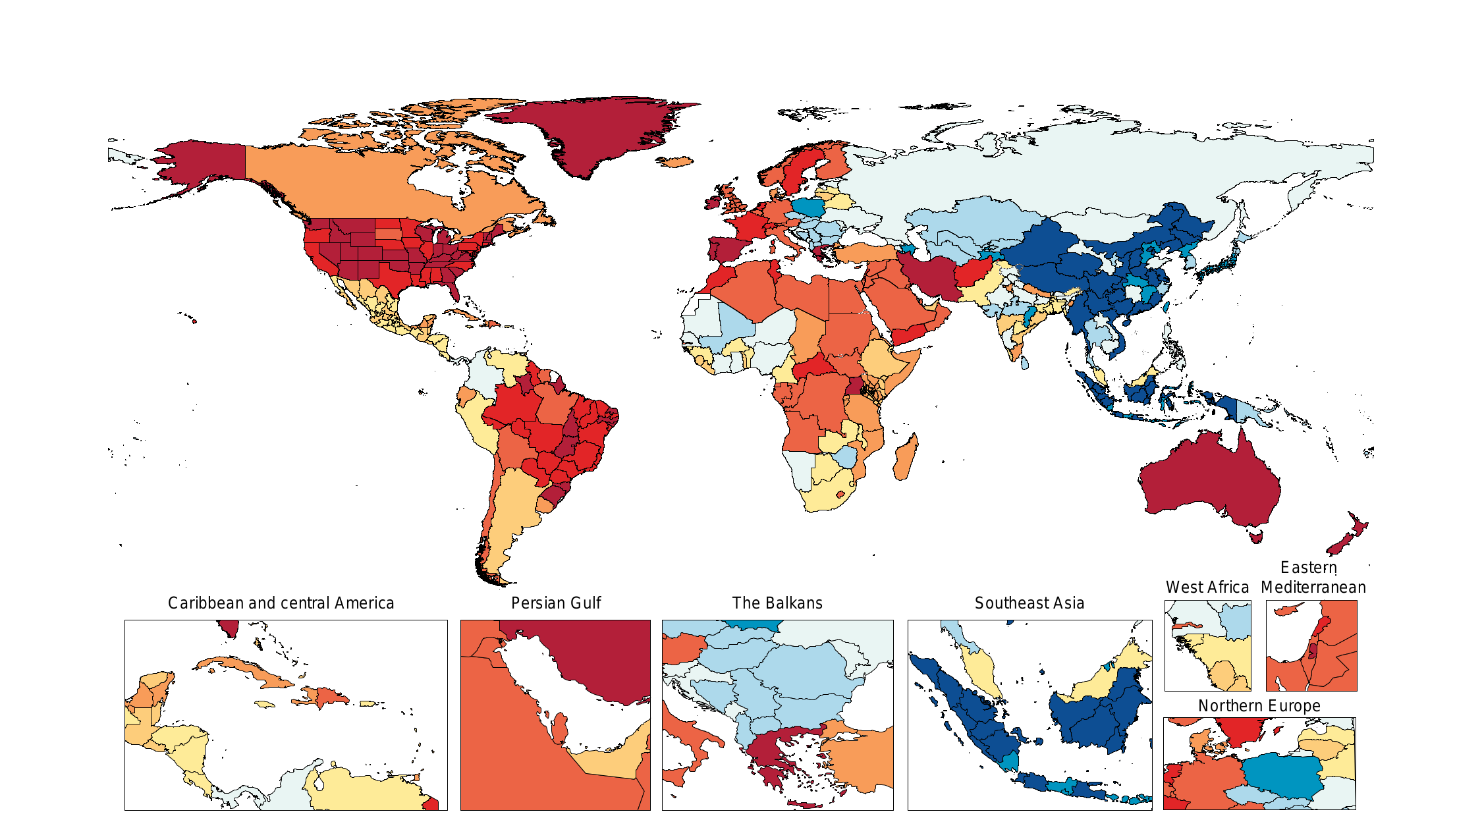
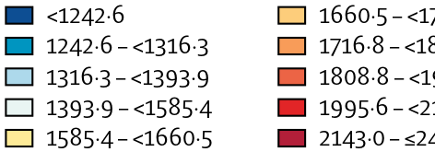
Age-standardised DALY rates (per 100 000) by location, both sexes combined, 2019 https://www.healthdata.org/results/gbd_summaries/2019/mental-disorders-level-2-cause

Slide 34
Poruchy zraku a sluchu
Celosvetové starnutie populácie a pokračujúce zlepšovanie priemernej dĺžky života zvýši význam porúch zraku a sluchu ako príčin choroby. Posunie aj typy problémov, ktoré spôsobujú poruchu zraku.
Hlavnými dôvodmi porúch zraku sú refrakčné poruchy, ako je krátkozrakosť a ďalekozrakosť a astigmatizmus, ktorý je zodpovedný za 43 percent straty zraku; neoperovaná katarakta, ktorá je zodpovedná za 33 percent straty zraku; a glaukóm, ktorý je zodpovedný za 2 percentá straty zraku.
Hlavnou príčinou slepoty je neoperovaný šedý zákal. Slepota môže byť okrem iného spôsobená aj glaukómom, nedostatkom vitamínu A, ružienkou. Určitá slepota má aj parazitárne a infekčné príčiny, ako je trachóm a onchocerciáza, hoci počet ľudí, ktorí sú pre tieto príčiny slepí, klesol, keďže sa proti týmto chorobám dosiahol pokrok.
Ochorenie oka súvisiace s cukrovkou môže tiež spôsobiť slepotu.
Viac ako 80 percentám straty zraku možno predísť alebo ich vyliečiť.

Slide 35
Rizikové faktory poruchy zraku
Hlavnými rizikovými faktormi zrakového postihnutia sú chudoba, pohlavie, vek a nedostatočný prístup k zdravotníckym službám.
Fajčenie cigariet je tiež rizikovým faktorom pre kataraktu a glaukóm.
Ženy sú neúmerne postihnuté zrakovým postihnutím, ktoré je do značnej miery spôsobené obmedzením prístupu k primeranej preventívnej a liečebnej starostlivosti.

Slide 36
Poruchy sluchu
Asi jedna tretina ľudí starších ako 65 rokov je postihnutá poruchou sluchu.
Viac mužov utrpelo stratu sluchu ako ženy, pravdepodobne v dôsledku vystavenia hluku.
Strata sluchu v detstve súvisí s vrodenými stavmi, infekciou ucha alebo komplikáciami iných ochorení, ako je meningitída.
Strata sluchu u dospelých súvisí s vystavením hluku a chemikáliám, ako aj so starnutím.
Chudoba, zlá hygiena, neočkovanie a iné príčiny, ktoré prispievajú k infekcii detí, sú tiež rizikové faktory straty sluchu.

Slide 37
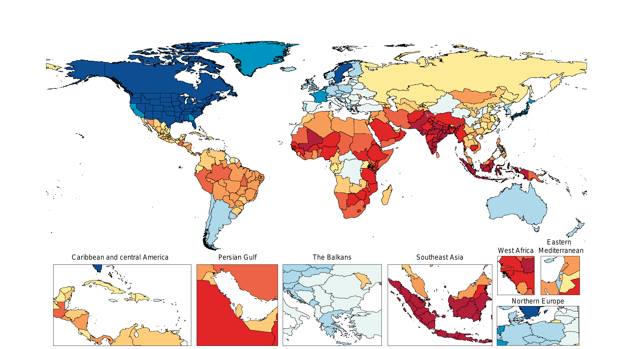
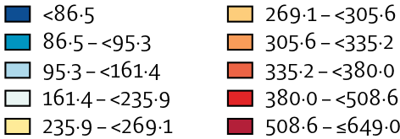
Slepota a strata zraku. Age-standardised DALY rates (per 100 000) by location, both sexes combined, 2019. https://www.healthdata.org/results/gbd_summaries/2019/blindness-and-vision-loss-level-3-cause

Slide 38
Zhrnutie
Čo je globálne zdravie
Princípy
Hlavné otázky
Neinfekčné ochorenia:
srdcovo-cievne
diabetes II
duševné poruchy
poruchy zraku a sluchu

